Slide 1

PROJETO INTEGRADOR
Testando Classificadores e os comparando
Pedro Paulo Rita de Alcântara -- 038473
Bruna Rodrigues -- 037413

Slide 2
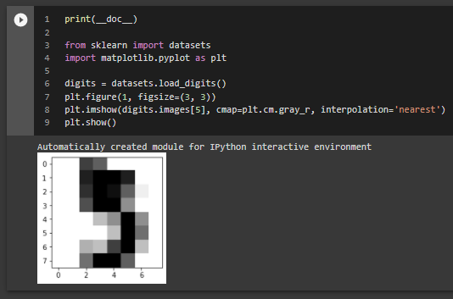
DATASET - DÍGITOS
Este conjunto de dados é composto por 1797
imagens 8x8. Cada imagem, é de um dígito escrito
à mão. Para utilizar uma figura 8x8 como esta,
primeiro teríamos que transformá-la em um vetor
de característica com comprimento 64. Veja aqui
mais informações sobre este conjunto de dados.
https://colab.research.google.com/drive/1pmOqZsfNriC4UKHoKxtyGmJPvRe-n312

Slide 3
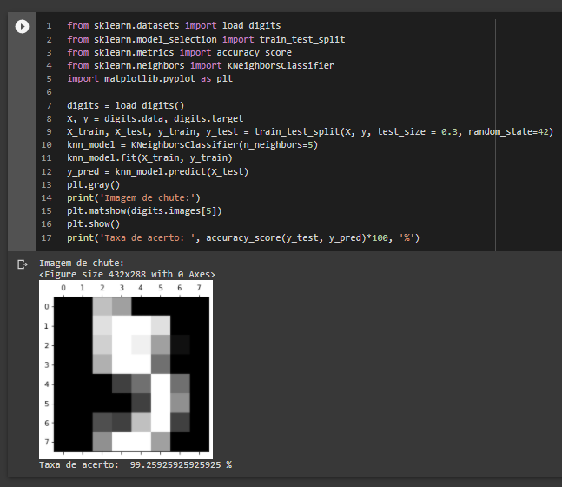
CLASSIFICADOR KNEIGHBOORS (KNN)
É um classificador onde o algoritmo de aprendizagem é baseado “no quão similar” é um dado (um vetor) em relação ao outro.
1 — Recebe um dado não classificado;
2 — Mede a distância (Euclidiana, Manhattan, Minkowski ou Ponderada) do novo dado com todos os outros dados que já estão classificados;
3 — Obtém as X(no caso essa variável X é o parâmetro K) menores distâncias;
4 — Verifica a classe de cada da um dos dados que tiveram a menor distância e conta a quantidade de cada classe que aparece;
5 — Toma como resultado a classe que mais apareceu dentre os dados que tiveram as menores distâncias;
6 — Classifica o novo dado com a classe tomada como resultado da classificação
https://colab.research.google.com/drive/1ZNvqa8bZe_9eqIH1A4BnUm_-BQvY3dWG

Slide 4
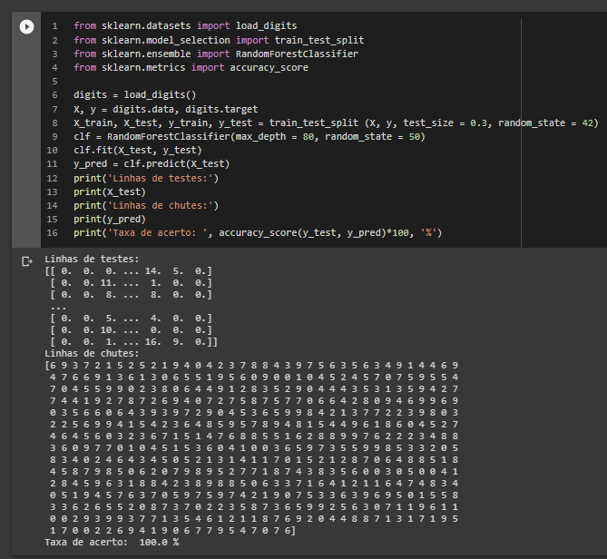
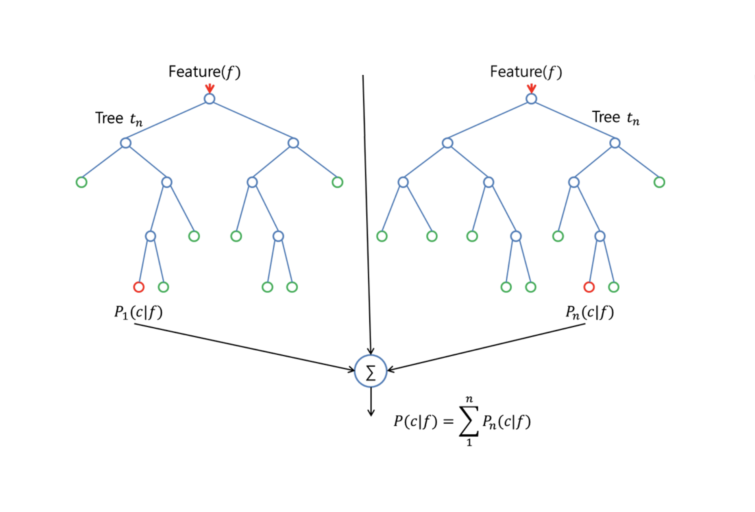
CLASSIFICADOR RANDOM FOREST (RF)
Cria várias árvores de decisão e as combina para obter uma predição com maior acurácia e mais estável.
https://colab.research.google.com/drive/167vDNuEIhkXuEhja54Ibqaeb7qh9sZkJ

Slide 5
DIFERENÇAS
Os classificadores Random Forest(RF) e KNeighboors(KNN) se diferenciam em seus treinamentos e algoritmos. Enquanto o RF é um algoritmo de aprendizagem supervisionada que cria florestas aleatórias com árvores de decisões, o KN é um algoritmo de aprendizagem baseado no quão similar é um vetor de outro.
Treinamento: o RF tem em sua maioria árvores treinadas com o método bagging, enquanto no KN o treinamento é formado por vetores de N dimensões.
Bagging: tem como ideia principal desse método que a combinação dos modelos de aprendizado aumenta o resultado geral.

Slide 6
COMPARAÇÕES

Slide 7
OBRIGADO!

